Slide 1
ΠΑΡΟΥΣΙΑΣΗ ΤΟΥ ΕΡΓΟΥ
Δρ. Ειρήνη Απλαδά, Βιολόγος
1^{ο} ΓΕΛ Καματερού

Slide 2
Επισκόπηση
Erasmus+, έργο KA2
2ετές έργο: 15/11/2021 – 15/11/2023
6 εταίροι: Βουλγαρία, Φινλανδία, Αυστρία, Ελλάδα, Τουρκία
3 σχολεία δευτεροβάθμιας εκπαίδευσης
3 οργανισμοί κατάρτισης
Ανάπτυξη των ψηφιακών ικανοτήτων των εκπαιδευτικών και των μαθητών στον τομέα της δημιουργίας ψηφιακών εκπαιδευτικών πόρων και της ανταλλαγής τους στην εκπαιδευτική κοινότητα με ελεύθερη πρόσβαση

Slide 3
Οι εταίροι του έργου
Edusoft-BG Ltd, Σόφια, Βουλγαρία – Συντονιστής του έργου
30 SU Bratia Miladinovi, Σόφια, Βουλγαρία
T-OPPI OY, Εσπού, Φινλανδία
EPSILON Marketing e.U., Βιέννη, Αυστρία
1o Γ.Ε.Λ. Καματερού, Αθήνα, Ελλάδα
Namık Karamancı Fen Lisesi, Μάναβγκατ, Tουρκία

Slide 4
Οι συμμετέχοντες από το σχολείο μας
Σύρμω Παϊσίου, ΠΕ01, Διευθύντρια έως 07/2023 – Ισμήνη Φορτούνη, ΠΕ11
Αθανάσιος Σκανδάλης, ΠΕ02, Υποδιευθυντής
Δρ. Ειρήνη Απλαδά, ΠΕ04.04
Παναγιώτα Καπελιώτη, ΠΕ04.01
Γρηγόριος Νταμάγκας, ΠΕ78
Γεωργία Παπαγιαννοπούλου, ΠΕ06
Αθανασία Πασιαλή, ΠΕ86

Slide 5
Οι στόχοι
Η ανάπτυξη των ψηφιακών ικανοτήτων των εκπαιδευτικών και των μαθητών για εξ αποστάσεως εκπαίδευση.
Η ανάπτυξη καινοτόμου μεθοδολογίας η οποία βασίζεται στην επαυξημένη πραγματικότητα.
Η ανάπτυξη ψηφιακών εργαλείων για την προσθήκη ψηφιακών πόρων σε έντυπο εκπαιδευτικό υλικό.
Η ενίσχυση της επαγγελματικής ταυτότητας των εκπαιδευτικών και η αύξηση των κινήτρων δια βίου μάθησης.

Slide 6
Δημιουργία λογότυπου
Διαγωνισμός μεταξύ των μαθητριών/τών των τριών σχολείων.
Στόχοι: - η εκπαίδευση των μαθητριών/τών στο περιεχόμενο ενός λογότυπου και το σχεδιασμό του.
Η ενθάρρυνσή τους να χρησιμοποιήσουν νέες τεχνολογίες για τη δημιουργία του.
Τα κριτήρια επιλογής ήταν: - να είναι το λογότυπο αυθεντικό και αξιομνημόνευτο,
-δημιουργικό και
-να αντανακλά το περιεχόμενο του προγράμματος

Slide 7
Ψηφοφορία επιλογής λογότυπου

Slide 8
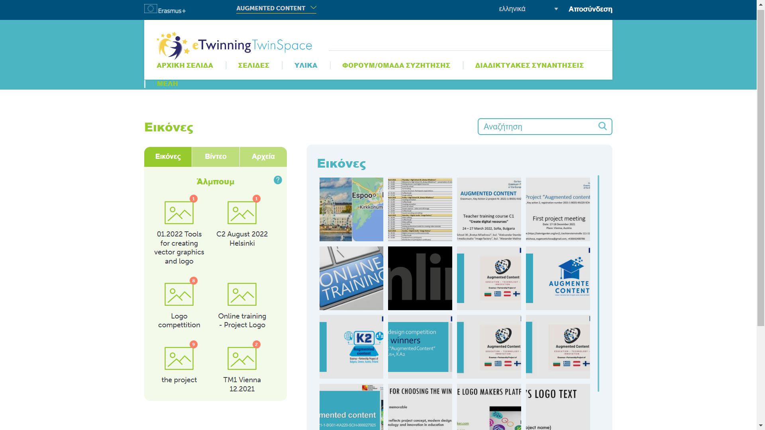

Slide 9
Σεμινάρια εκπαιδευτικών
Online training: “Tools for creating vector graphics and logo”
Online training: "Effective methodologies used for delivery of distance learning. Types of online learning: knowledgebase, online support, asynchronous training, synchronous training, hybrid training"
Δια ζώσης στη Σόφια της Βουλγαρίας: “Creating digital resources”
Δια ζώσης στο Ελσίνκι της Φινλανδίας: “Augmented content for support of students’ learning”

Slide 10
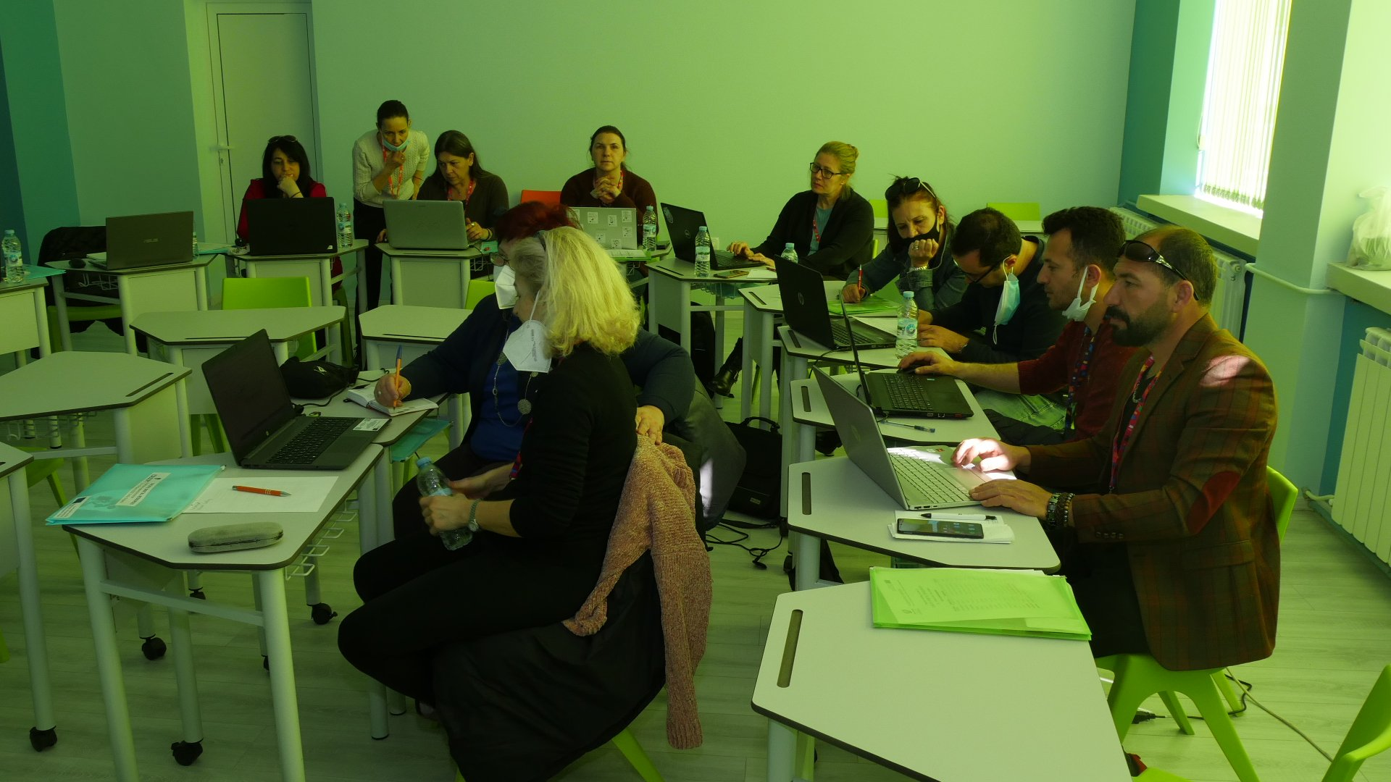

Slide 11
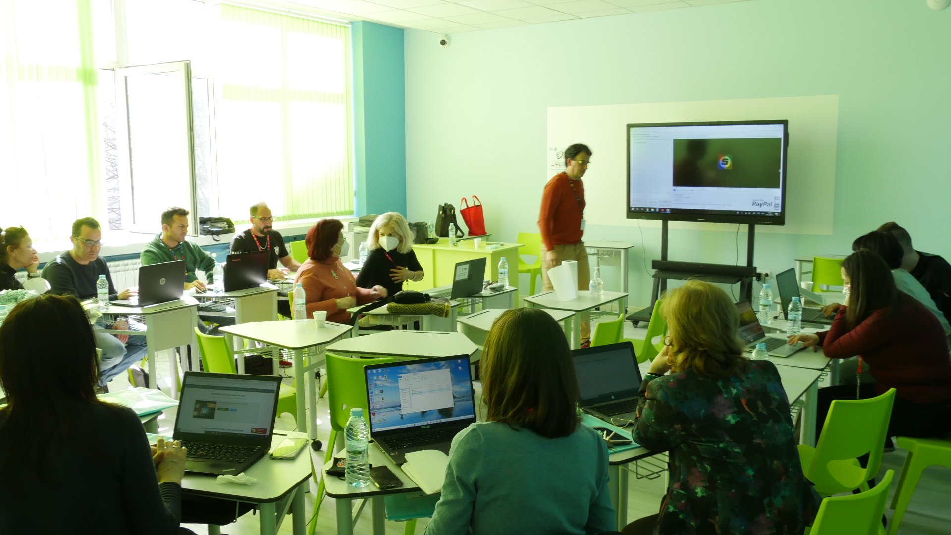
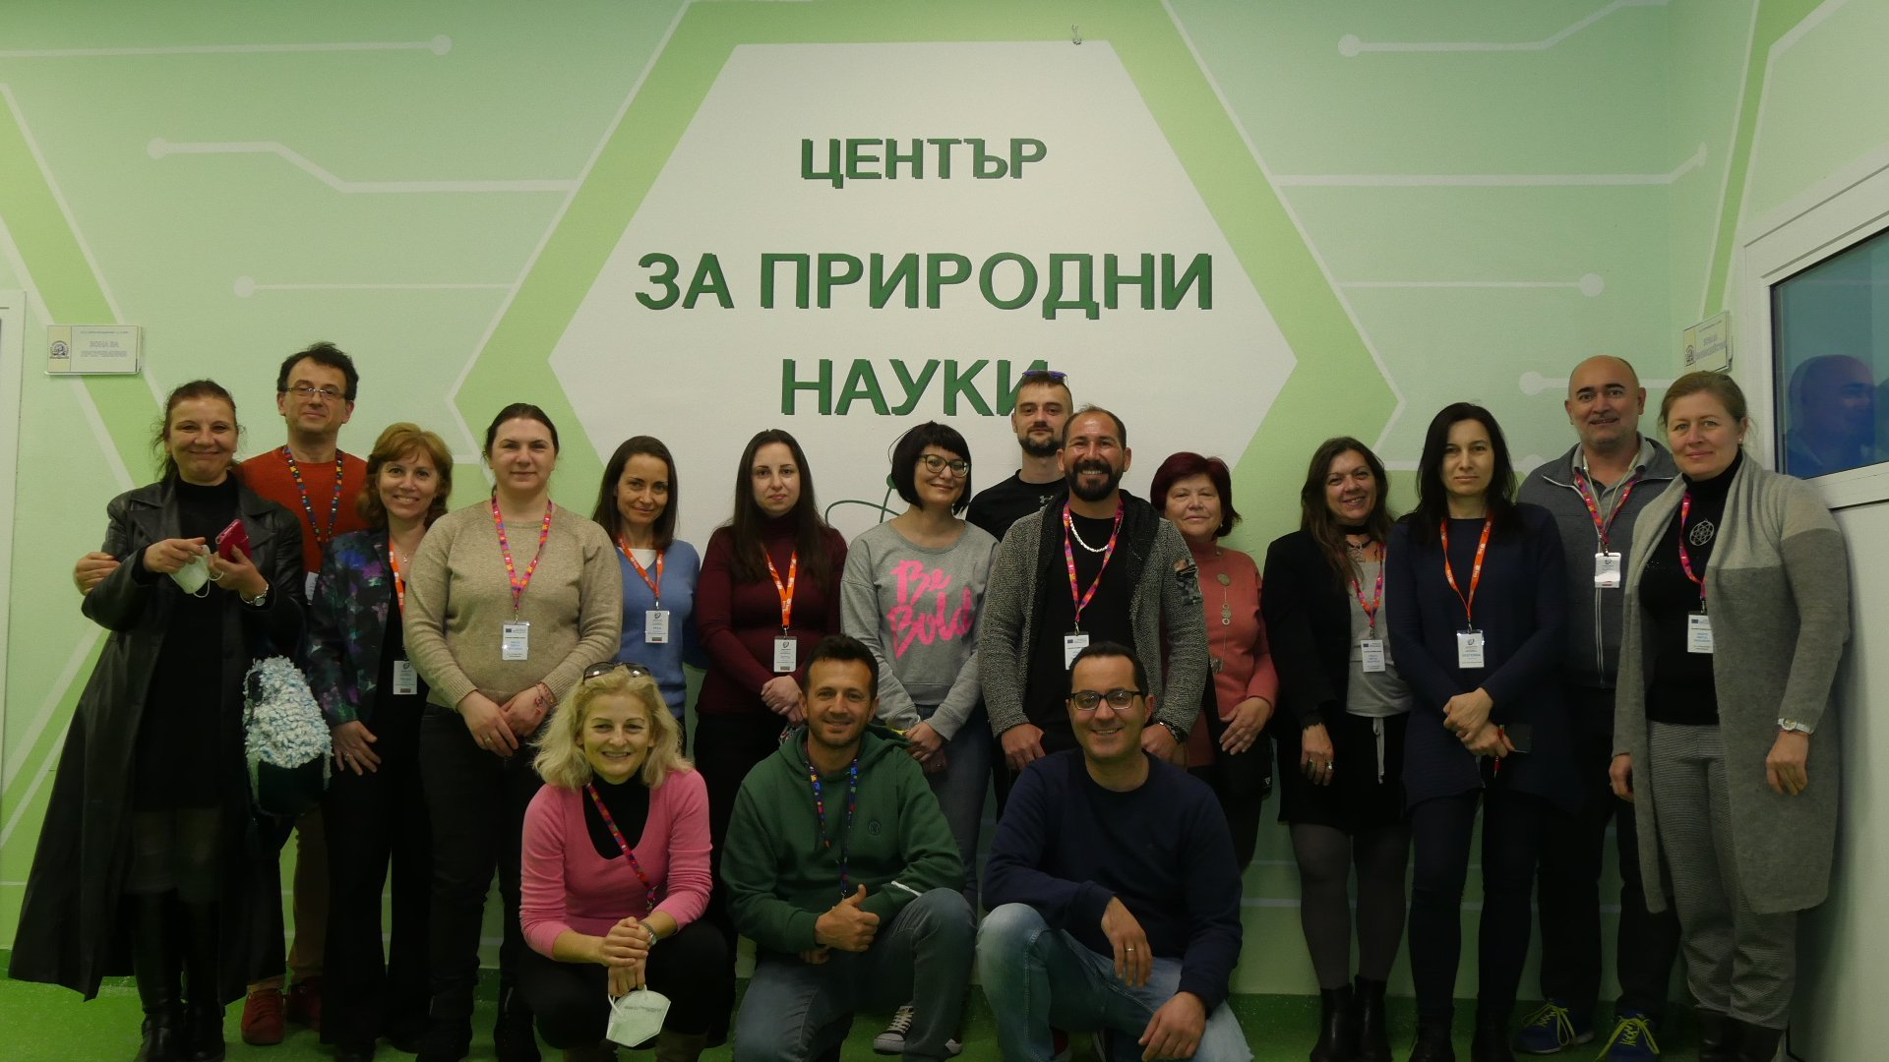

Slide 12
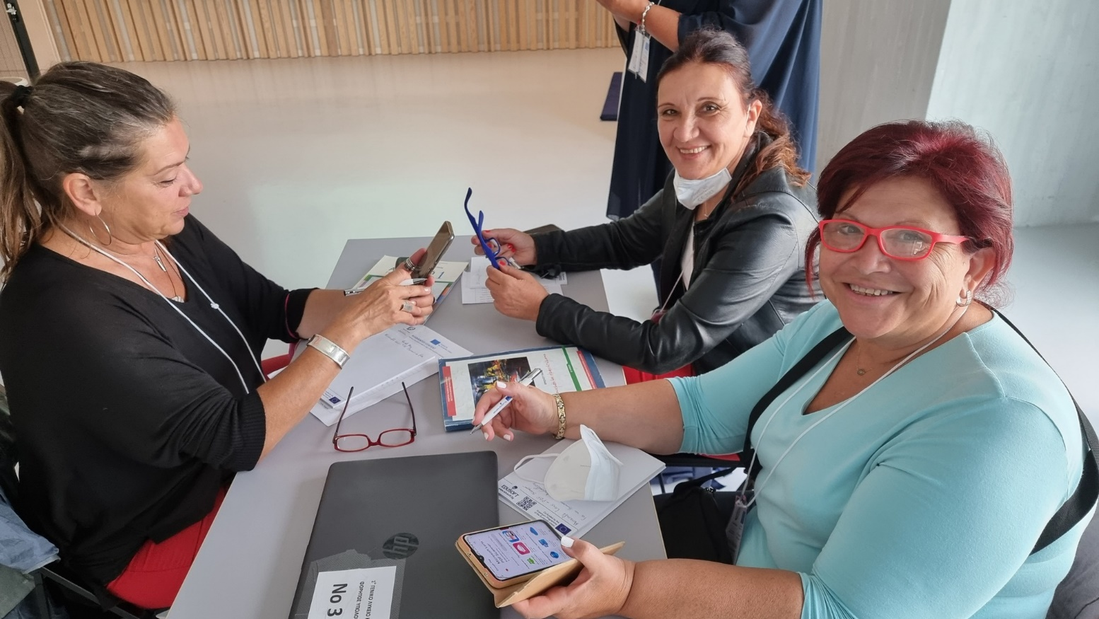

Slide 13
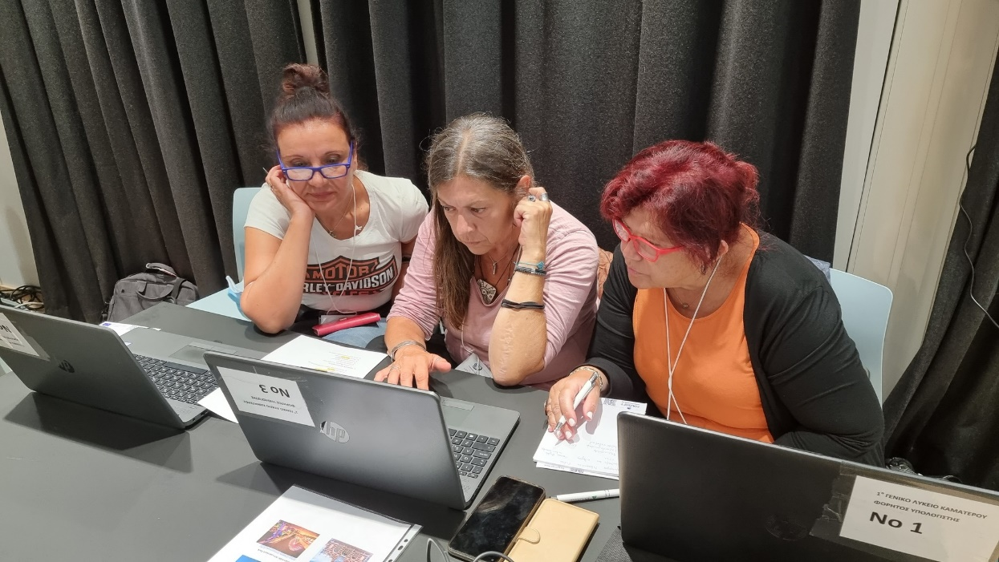
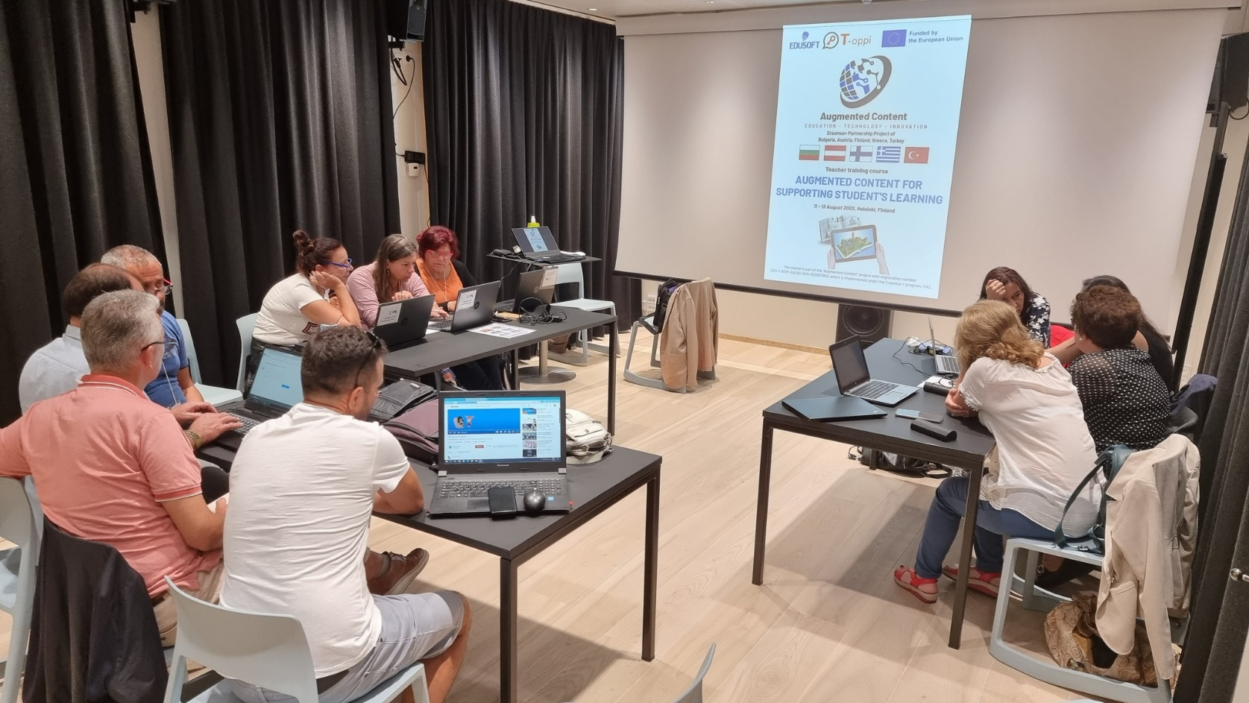

Slide 14
Πνευματικά προϊόντα
Διαδικτυακή πλατφόρμα
Εφαρμογή για κινητά
Εκπαιδευτικά βίντεο

Slide 15
acontent.eu
Εκπαιδευτικοί
Πρόσβαση σε πόρους
Κοινή χρήση πόρων
Μαθητές
Δημιουργία πόρων
Πρόσβαση σε πόρους
Έγκριση πόρων μαθητών
Δημιουργία της δικής τους τάξης
Δημιουργία βιβλίου
Κοινή χρήση πόρων μετά από την έγκριση του εκπαιδευτικού
Δημιουργία πόρων
Συμμετοχή στην τάξη με τη λήψη κωδικού από τον εκπαιδευτικό
Διαδικτυακή πλατφόρμα με δωρεάν πρόσβαση για εκπαιδευτικούς και μαθητές
Αποθηκευτικός χώρος για ψηφιακούς πόρους
Πολύγλωσση διεπαφή: Αγγλικά, Φινλανδικά, Σουηδικά, Βουλγαρικά, Γερμανικά, Τουρκικά, Ελληνικά, Ισπανικά, Ρωσικά, Σλοβακικά, Τσεχικά

Slide 16
Πώς λειτουργεί η πλατφόρμα;
Δημιουργία ψηφιακού πόρου ως πρόσθετες πληροφορίες για το μάθημα από το σχολικό βιβλίο
Πρόσβαση στη σελίδα σάρωσης ψηφιακών πόρων από το σχολικό βιβλίο ή χρήση κριτηρίων αναζήτησης

Slide 17
Εφαρμογές για κινητά

Slide 18
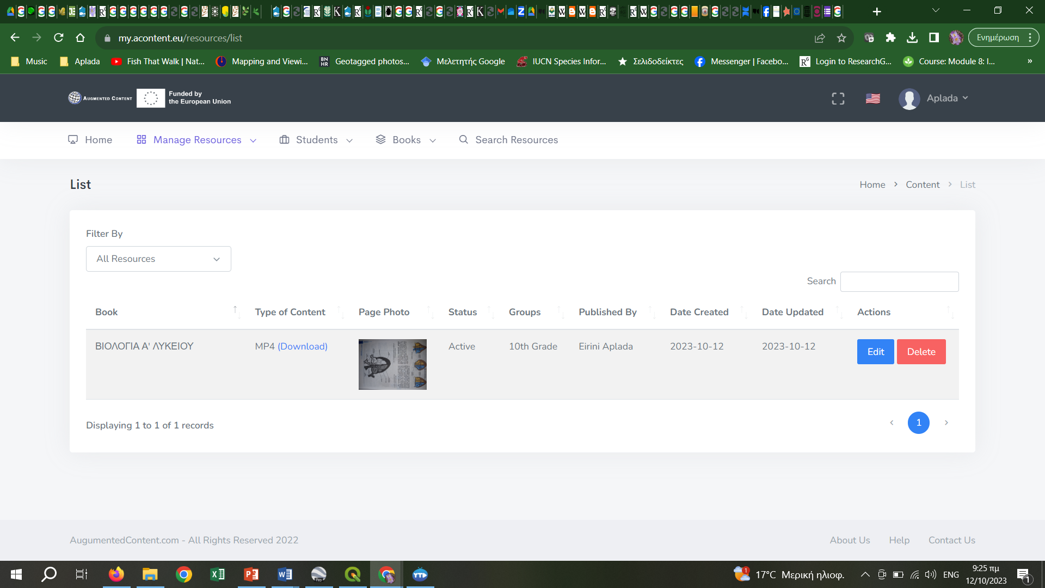

Slide 19
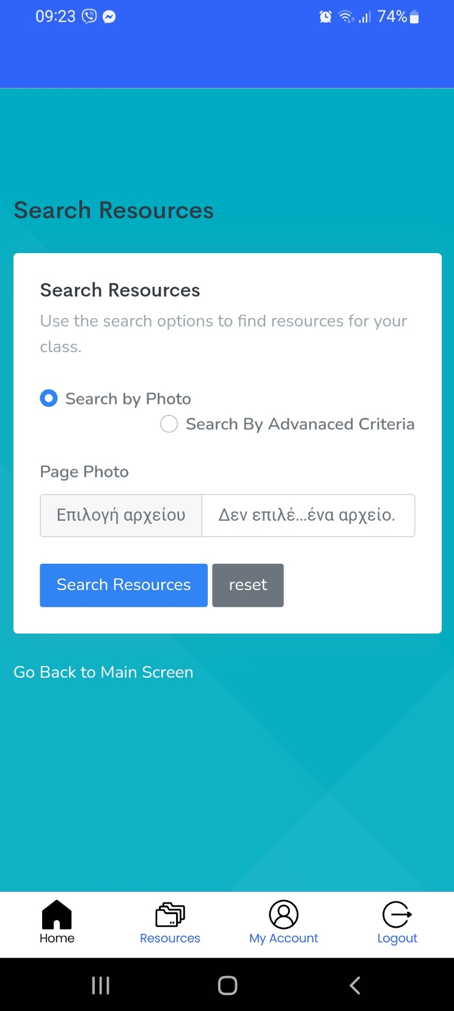

Slide 20
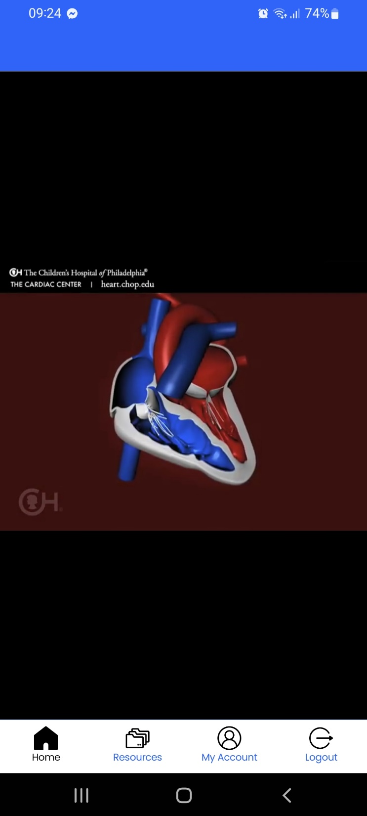

Slide 21
Εκπαιδευτικά βίντεο
Κανάλι YouTube
https://www.youtube.com/@createdigitaleducationalresour
Περισσότερα από 100 εκπαιδευτικά βίντεο
Υπότιτλοι: Αγγλικά, Φινλανδικά, Σουηδικά, Βουλγαρικά, Γερμανικά, Τουρκικά, Ελληνικά, Ισπανία, Ρωσικά, Σλοβακικά, Τσεχικά

Slide 22
Σας ευχαριστούμε!
Erasmus + 2021-23 Augmented Content
https://www.facebook.com/profile.php?id=100083862861870
https://twinspace.etwinning.net/225791/home
https://www.youtube.com/@createdigitaleducationalresour
acontent.eu

